Slide 1





2019
年中工作总结
MID YEAR SUMMARY
Notes:
www.515ppt.com

Slide 2
1
组内总结
4
目录
CONTENT
工作规划与展望
2
3
自我评价
个人工作回顾
Notes:
www.515ppt.com

Slide 3
01
组内总结
工作岗位及职责
工作完成情况
自主学习情况
下半年工作计划
Notes:
www.515ppt.com

Slide 4
工作岗位及职责
H5开发
根据系统与项目需求,完成Web前端页面开发
自测及维护
完成产品的设计、开发、测试、修改bug等工作，包括业务需求的沟通，功能模块详细设计，业务功能实现和功能变更维护
前端
研究新技术
跟踪研究HTML5和最新前端技术，参与前端框架和技术规范的开发制定。
优化用户体验
持续的优化前端体验和页面响应速度，优化代码并保持良好兼容性，提升web界面的友好和易用
Notes:
www.515ppt.com

Slide 5
工作完成情况
影像云平台
门户网站
智康云问诊
药师APP
1.新增分账管理模块。
2.完善在线教学。
3.优化用户体验及修复bug
1.根据运营部提供修改方案修改网站。
2.莆田分站页面
3.优化搜索引擎字段
1.用户在线咨询医生，进行视频通话；
2.医生为用户开具处方，全程录音录屏；
3.药师审核处方；
4.药店给审核通过的处方进行处方打印和发药。
智康云问诊配套的APP
模块：
1.处方审核
2.视频问诊
3.咨询记录
掌上医院
高清视频门诊
云pacs
影像浏览器
1.医生版工作量统计
2.影像下载列表页面
3.添加就诊卡这块页面
4.取消报告查询和就诊卡中的认证信息
5.修改掌上医院统计工作站样式
6.医生排队页面
7.为掌上医院做视频通话的页面（给视频添加提示、铃声等）
1.村所在线咨询上级医师，进行视频通话；可利用高拍仪拍照上传患者病历图给上级医师；
2.上级医师可为村所开具处方，全程录音录屏，全流程做到全程可追溯
3.建立视频通话，村医及上级医师，看查看健康档案，检验检查视图以及患者历史问诊记录
4.后台管理统计报表，监管平台可根据大数据分析结果来监督全市卫生状况；
1.部署影像浏览器时, 直接跳过meteor下载所依赖的chocoratey,跳过meteor下载过程,实现本地直接安装,避免部署过程受网络影响而中断或者失败的情况.
从影像云后台剥离独立的云pacs项目。
模块：
1.预约登记
2.影像诊断
3.终审报告
Notes:
www.515ppt.com

Slide 6
工作完成情况
健康商城V2.0
健康莆田
一.用户端
1.热门服务、2.线下诊所、3.健康资讯、4.服务订单、5.订单详情、6.微信支付、7.个人信息、8.患者管理、9.患者管理、10.地址管理、11.邀请推荐、12.实名认证、13.护士上门、14.PET-CT、15.医生咨询。
二.护士端
1.护士登录、2.注册认证、3.订单列表、4.订单详情、5.个人信息、6.我的医点、7.我的评分、8.设置
三.医生端
1.首页、2.咨询订单、3.关注我的、4.医生认证、5.实名认证、6.设置、7.我的医点、8.我的评分、9.二维码关注、10.修改密码、11.医生登录、12注册认证
一.健康导航：
1.医院介绍、2.科室介绍、3.医生团队、4.到院导航、5.平面导图、6.楼层索引、7.莆籍名医、8.健康档案
二.健康服务：
1.便民查询
三.健康教育：
1.疾病防控、2.健康生活、3.控烟宣传、4.优生优育
四.我的健康：
1.人脸识别高级认证
Notes:
www.515ppt.com

Slide 7
组内自主学习情况
Git是一个开源的分布式版本控制系统，可以有效、高速地处理从很小到非常大的项目版本管理。
layui，是一款采用自身模块规范编写的前端 UI 框架，遵循原生 HTML/CSS/JS 的书写与组织形式，门槛极低，拿来即用。其外在极简，却又不失饱满的内在，体积轻盈，组件丰盈，从核心代码到 API 的每一处细节都经过精心雕琢，非常适合界面的快速开发。
VUE全家桶
Git
Linux
Layui
meteor
Vue有著名的全家桶系列，包含了vue-router，vuex，axios。再加上构建工具vue-cli，css预处理器,就是一个完整的vue项目的核心构成
服务器搭建网站搭建、node环境安装、wget、 Linux distribution 之 centOS安装
Meteor 是一个构建在 Node.js 之上的平台，用来开发实时网页程序。
Notes:
www.515ppt.com

Slide 8
下半年工作计划
健康商城V2.0
健康莆田
药店管理系统
影像诊断云平台
Notes:
www.515ppt.com

Slide 9
02
个人工作回顾
Notes:
www.515ppt.com

Slide 10
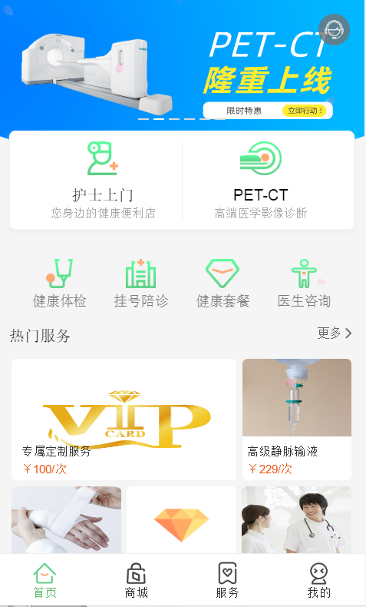
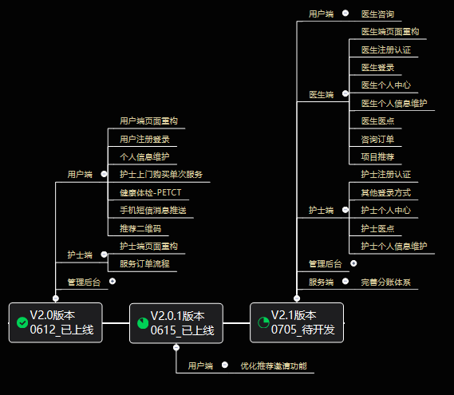
工作回顾
健康商城V2.0
Notes:
www.515ppt.com

Slide 11
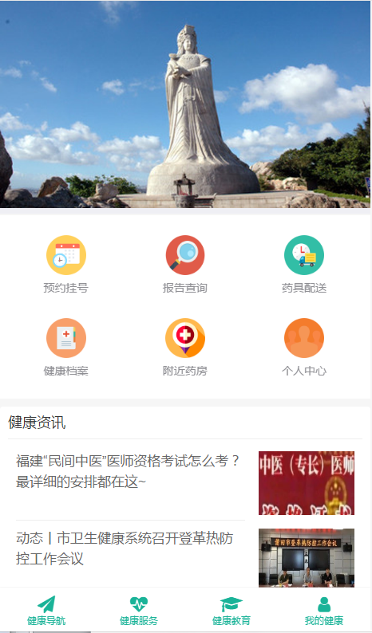
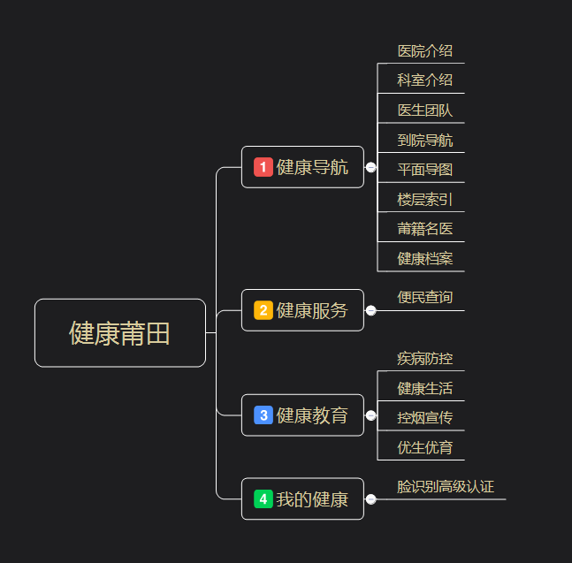
工作回顾
健康莆田
Notes:
www.515ppt.com

Slide 12
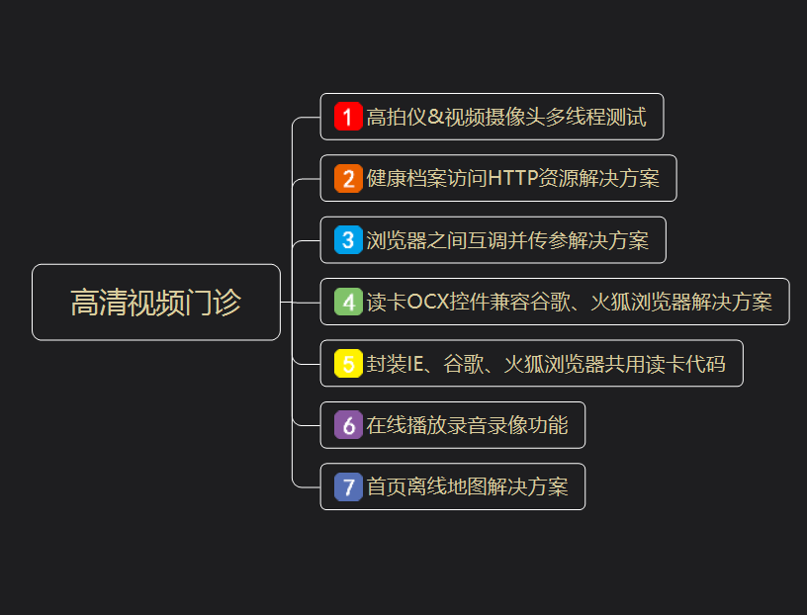

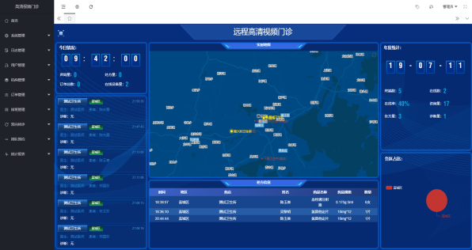
工作回顾
高清视频门诊
Notes:
www.515ppt.com

Slide 13
03
自我评价
我的优势
我的劣势
Notes:
www.515ppt.com

Slide 14
我的优势
01
02
03
04
05
态度端正
大局观
创新意识
勤奋上进
团队意识
工作学习态度端正，能够认真完成本岗本职各项工作，虚心向领导前辈请教
懂得摆正心态，具备全局眼光，懂得处理好个人与集体的关系
对新事物接受较快，善用各种工具软件完成工作，并有较强的创新意识
勤奋诚恳，上进心较强，有积累的意识，不骄不躁
团结合作，团队意识强，能与领导、同事们保持良好的合作关系
Notes:
www.515ppt.com

Slide 15
我的劣势
专业技能有待学习加强，缺乏独当一面的能力，面对突发情况不能单独应对处理
性格内向，不善于展示推销自己，让自己在陌生场合成为关注点
思想认识上不够成熟，问题考虑不够全面，专业素养还处于发展积累阶段
01
02
03
04
05
对待小事优势会懈怠，粗心马虎，对细节的把握有待加强
缺乏自信，有时思考太多贻误最佳时机
Notes:
www.515ppt.com

Slide 16
04
工作规划与展望
职业规划
目标实现的要点
下一步工作规划
Notes:
www.515ppt.com

Slide 17
职业规划
实现转型
实现技术理念向管理理念的转变
02
03
持续提升
不断学习专业新知识
不断提升个人素养
自我评估
定期复盘，反思不足
寻找进阶的突破口
01
Notes:
www.515ppt.com

Slide 18
目标实现的要点
突破自我
强化优势
做自己，量力而行，别把自己逼太紧。遇到障碍多想一想，要想办法从思想意识上突破
认真是最大的资产，更快的学习与适应
01
04
02
突破创新
自我学习
研究和使用新技术，在原有项目的不足之处寻找突破口解决难题
补专业知识，补说话艺术，补为人处事的智慧，被职业成熟度
03
Notes:
www.515ppt.com

Slide 19
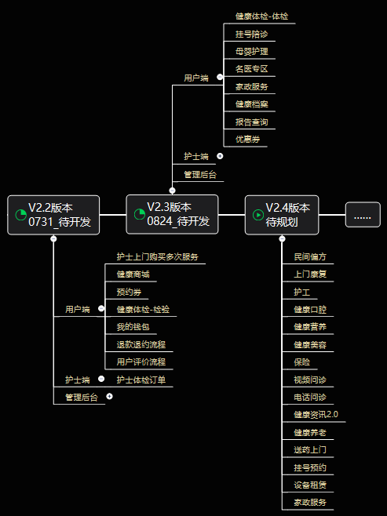
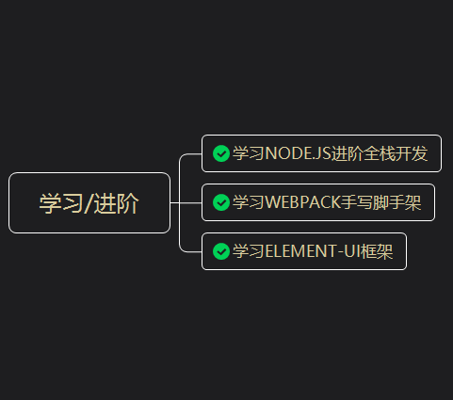
下一步工作规划
继续完成健康商城剩余功能
学习进阶
01
02
Notes:
www.515ppt.com

Slide 20
总结
1.技术上的提高是必须的，但这是不够的，还得加强管理方面的学习，自己将朝着这一目标迈进。学历代表过去、能力代表现在、学习代表未来。我仍然会不断加油学习，让知识充实自己的脑袋，让情感融入自己的精神。
2.每个项目开始前，应该想清楚“你在这个项目中扮演什么角色？”，明确自己的角色，不求淋漓尽致的发挥自己的角色职能，但求尽心尽力、不拖后腿。
3.给自己写的代码完善一遍注释，不仅给提高了代码的阅读性，还能查缺补漏，这个过程肯定会发现自己的不足之处，只有回头看看才不会再走类似的弯路。
Notes:
www.515ppt.com

Slide 21
谢
谢
大
家
Notes:
www.515ppt.com

